Slide 1

An Efficient Public Key Searchable Encryption Scheme for Mobile Smart Terminal
汇报人：乐可馨 指导老师：王亮亮

Slide 2
摘要
随着移动智能终端的广泛应用，存储在云端的移动智能终端的数据隐私保护越来越重要。
基于关键字搜索的公钥加密（PEKS）和无安全信道PEKS（SCF-PEKS）已经被提出用于公钥可搜索加密。
然而，关键字搜索的安全性远远不够。此外，这些方案大多基于双线性对，计算效率相对较低。
本文提出了一种新的非双线性对SCF-PEKS方案，它比现有方案具有更高的计算效率和更好的安全保证。
在没有随机预言模型的情况下，通过game hopping方法证明了该方案的关键字密文和关键字陷门的安全性和保密性。因此，该方案能够抵抗外部在线关键词猜测攻击和内部离线关键词猜测攻击。通过比较和实验结果，证明该方案是安全可行的。

Slide 3
相关工作
2000年，Song等人首次提出了一种可搜索的加密方案，但该方案需要遍历所有文件才能返回结果，这需要很大的计算开销。
2004年，Boneh等人想出了一个用关键字搜索（PEKS）的公钥加密方案。不久之后，出现了许多PEKS方案和变体。然而，PEKS方案有一个明显的弱点，即关键字陷门需要秘密传输到云服务器。
2008年，Baek等人针对PEKS问题，提出了一种基于关键字搜索的安全无信道公钥加密（SCF-PEKS）方案。证明是在随机预言模型下进行的。
然而，PEKS和SCF-PEKS方案都存在关键字隐私问题。
Rhee等人介绍了“陷门不可分辨性” 。

Slide 4
文章贡献
如何在公钥可搜索加密中提高关键字的隐私安全性，以抵抗在线和离线的关键字猜测攻击，并在移动智能终端的使用中获得更高的计算效率
（1）提出了一种新的无需双线性对操作的安全无信道公钥可搜索加密方案，它能够抵抗SCF-PEKS方案中存在的外部和内部关键字猜测攻击。
（2）在没有随机预言模型的情况下，证明了方案能够抵抗针对移动智能终端在线关键字猜测攻击和内部离线关键字猜测攻击。

Slide 5
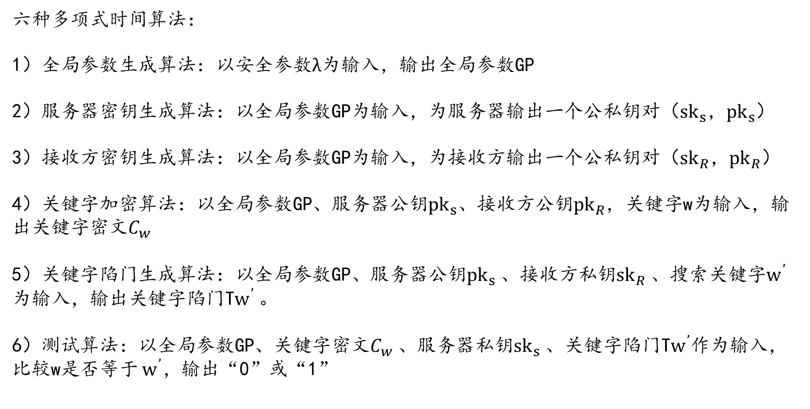
SCF-PEKS
六种多项式时间算法：
1）全局参数生成算法：以安全参数$λ为$输入，输出全局参数GP
2）服务器密钥生成算法：以全局参数GP为输入，为服务器输出一个公私钥对（${sk}_{s}，{pk}_{s}$）
3）接收方密钥生成算法：以全局参数GP为输入，为接收方输出一个公私钥对（${sk}_{R}，{pk}_{R}$）
4）关键字加密算法：以全局参数GP、服务器公钥${pk}_{s}$、接收方公钥${pk}_{R}$，关键字w为输入，输出关键字密文$C_{w}$
5）关键字陷门生成算法：以全局参数GP、服务器公钥${pk}_{s}$、接收方私钥${sk}_{R}$、搜索关键字$w^{’}$为输入，输出关键字陷门T$w^{’}$。
6）测试算法：以全局参数GP、关键字密文$C_{w}$、服务器私钥${sk}_{s}$、关键字陷门T$w^{’}$作为输入，比较w是否等于 $w^{’}，$输出“0”或“1”

Slide 6
SCF-PEKS
在SCF-PEKS方案中，存在两种类型的针对关键字攻击的攻击者。
一种是内部攻击者，即移动智能终端高效公钥可搜索加密方案恶意服务器。另一种是外部攻击者，当用户与服务器通信时，攻击者可以截获关键字密文和关键字陷门信息。然而，外部攻击者无法猜测关键字，因为他没有双方的密钥。恶意服务器可以通过测试算法计算出关键字陷门和关键字密文之间是否存在关键字匹配。
因此，恶意服务器比外部攻击者拥有更多的权限。

Slide 7
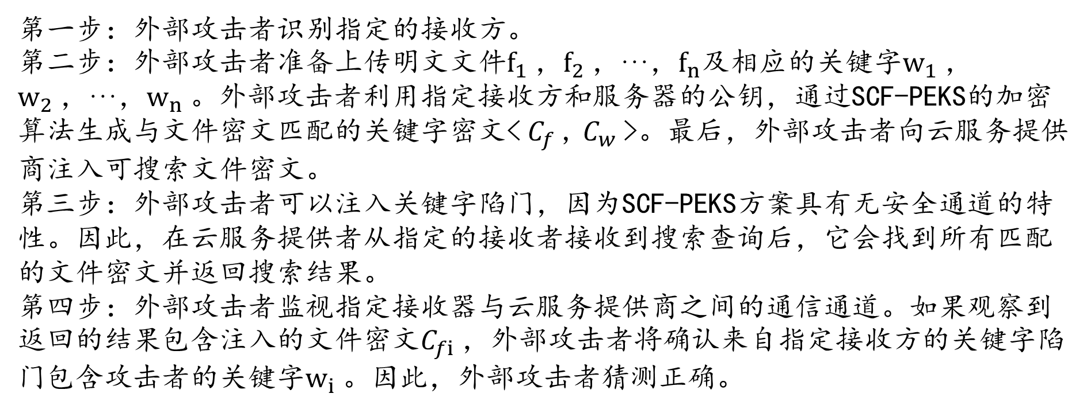
SCF-PEKS方案的外部在线关键字猜测攻击
第一步：外部攻击者识别指定的接收方。
第二步：外部攻击者准备上传明文文件$f_{1}$，$f_{2}$，···，$f_{n}$及相应的关键字$w_{1}$， $w_{2}$，···，$w_{n}$。外部攻击者利用指定接收方和服务器的公钥，通过SCF-PEKS的加密算法生成与文件密文匹配的关键字密文< $C_{f}$, $C_{w}$>。最后，外部攻击者向云服务提供商注入可搜索文件密文。
第三步：外部攻击者可以注入关键字陷门，因为SCF-PEKS方案具有无安全通道的特性。因此，在云服务提供者从指定的接收者接收到搜索查询后，它会找到所有匹配的文件密文并返回搜索结果。
第四步：外部攻击者监视指定接收器与云服务提供商之间的通信通道。如果观察到返回的结果包含注入的文件密文$C_{fi}$，外部攻击者将确认来自指定接收方的关键字陷门包含攻击者的关键字$w_{i}$。因此，外部攻击者猜测正确。

Slide 8
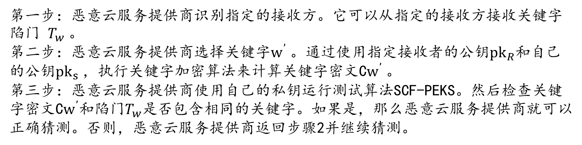
SCF-PEKS方案的内部离线关键字猜测攻击
第一步：恶意云服务提供商识别指定的接收方。它可以从指定的接收方接收关键字陷门 $T_{w}$。
第二步：恶意云服务提供商选择关键字$w^{’}$。通过使用指定接收者的公钥${pk}_{R}$和自己的公钥${pk}_{s}$，执行关键字加密算法来计算关键字密文C$w^{’}$。
第三步：恶意云服务提供商使用自己的私钥运行测试算法SCF-PEKS。然后检查关键字密文C$w^{’}$和陷门$T_{w}$是否包含相同的关键字。如果是，那么恶意云服务提供商就可以正确猜测。否则，恶意云服务提供商返回步骤2并继续猜测。

Slide 9
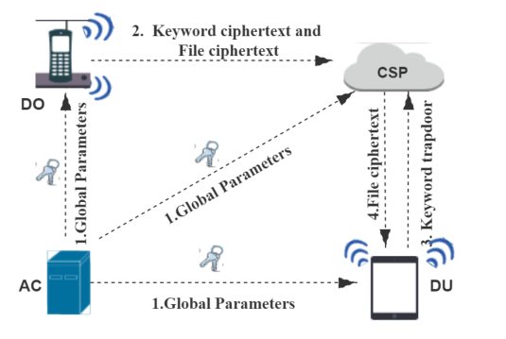
提出的方案
AC：认证中心
DO：数据所有者
DU：数据用户
CSP：云服务提供商

Slide 10
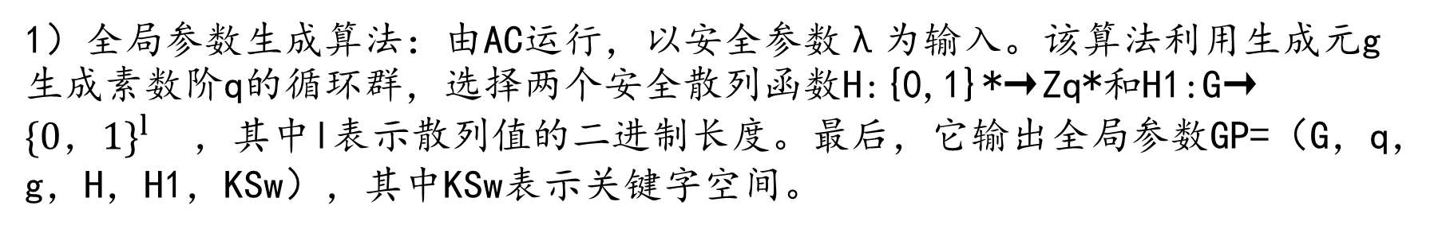
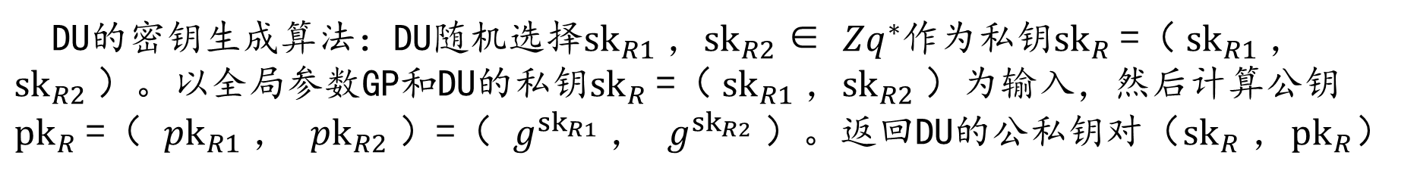
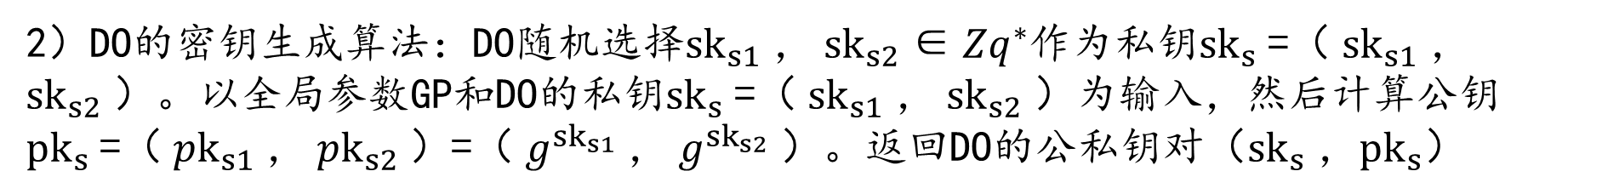
提出的方案
1）全局参数生成算法：由AC运行，以安全参数λ为输入。该算法利用生成元g生成素数阶q的循环群，选择两个安全散列函数H:{0,1}*→Zq*和H1:G→ ${\{0，1\}}^{l}$，其中l表示散列值的二进制长度。最后，它输出全局参数GP=（G，q，g，H，H1，KSw），其中KSw表示关键字空间。
2）DO的密钥生成算法：DO随机选择${sk}_{s1}$， ${sk}_{s2}$∈ ${Zq}^{∗}$作为私钥${sk}_{s}$=（ ${sk}_{s1}$， ${sk}_{s2}$）。以全局参数GP和DO的私钥${sk}_{s}$=（ ${sk}_{s1}$， ${sk}_{s2}$）为输入，然后计算公钥${pk}_{s}$=（ ${pk}_{s1}$， ${pk}_{s2}$）=（ $g^{{sk}_{s1}}$， $g^{{sk}_{s2}}$）。返回DO的公私钥对（${sk}_{s}$，${pk}_{s}$）
DU的密钥生成算法：DU随机选择${sk}_{R1}$，${sk}_{R2}$∈ ${Zq}^{∗}$作为私钥${sk}_{R}$=（ ${sk}_{R1}$，${sk}_{R2}$）。以全局参数GP和DU的私钥${sk}_{R}$=（ ${sk}_{R1}$，${sk}_{R2}$）为输入，然后计算公钥${pk}_{R}$=（ ${pk}_{R1}$， ${pk}_{R2}$）=（ $g^{{sk}_{R1}}$， $g^{{sk}_{R2}}$）。返回DU的公私钥对（${sk}_{R}$，${pk}_{R}$）

Slide 11
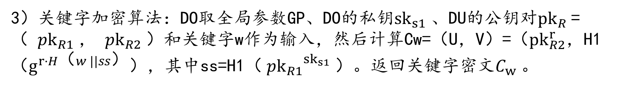
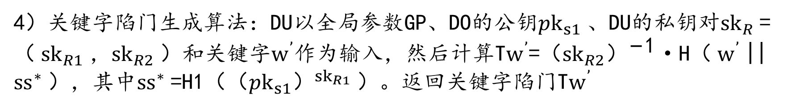
提出的方案
3）关键字加密算法：DO取全局参数GP、DO的私钥${sk}_{s1}$、DU的公钥对${pk}_{R}$= （ ${pk}_{R1}$， ${pk}_{R2}$）和关键字w作为输入，然后计算Cw=（U，V）=（${pk}_{R2}^{r}$，H1（$g^{r·H（w ||ss）}$），其中ss=H1（ ${{pk}_{R1}}^{{sk}_{s1}}$）。返回关键字密文$C_{w}$。
4）关键字陷门生成算法：DU以全局参数GP、DO的公钥${pk}_{s1}$、DU的私钥对${sk}_{R}$=（ ${sk}_{R1}$，${sk}_{R2}$）和关键字$w^{’}$作为输入，然后计算$\text{T}w^{’}$=${\text{（}{sk}_{R2}\text{）}}^{\text{−}\text{1}}$·H（ $w^{’}$|| ${ss}^{∗}$），其中${ss}^{∗}$=H1（${（{pk}_{s1}）}^{{sk}_{R1}}$）。返回关键字陷门$\text{T}w^{’}$

Slide 12
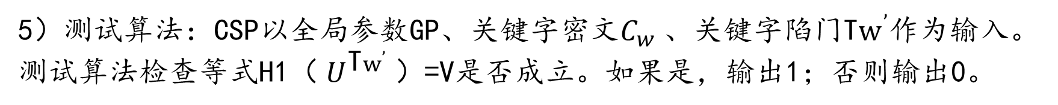
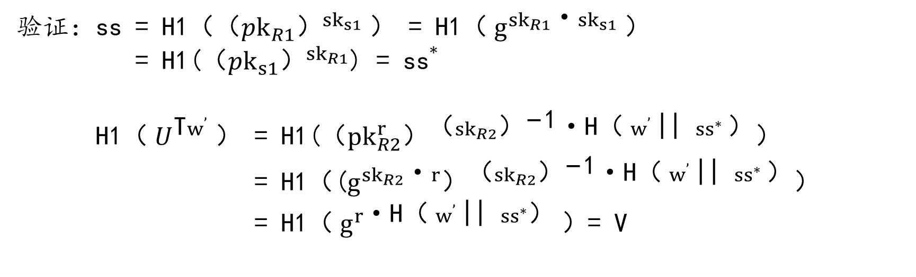
提出的方案
5）测试算法：CSP以全局参数GP、关键字密文$C_{w}$、关键字陷门$\text{T}w^{’}$作为输入。测试算法检查等式H1（ $U^{\text{T}w^{’}}$）=V是否成立。如果是，输出1；否则输出0。
验证：ss = H1（${（{pk}_{R1}）}^{{sk}_{s1}}$） = H1（ $g^{{sk}_{R1}{\text{·}sk}_{s1}}$）
= H1(${（{pk}_{s1}）}^{{sk}_{R1}}$) = ${\text{ss}}^{∗}$
H1（ $U^{\text{T}w^{’}}$） = H1(${{（pk}_{R2}^{r}）}^{{\text{（}{sk}_{R2}\text{）}}^{\text{−}\text{1}}\text{·}\text{H}\text{（} w^{’} \text{|| }{ss}^{∗} \text{）}}）$
= H1（(${g^{{sk}_{R2}\text{·}r}）}^{{\text{（}{sk}_{R2}\text{）}}^{\text{−}\text{1}}\text{·}\text{H}\text{（} w^{’} \text{|| }{ss}^{∗} \text{）}}）$
= H1（ $g^{r\text{·}\text{H}\text{（} w^{’} \text{|| }{ss}^{∗}）} ）$= V

Slide 13
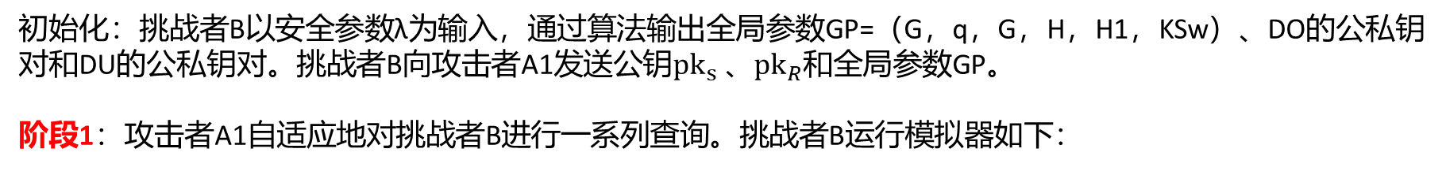
安全模型
CIND-CKA GAME：
假设A1是恶意服务器或外部攻击者，B是挑战者。
初始化：挑战者B以安全参数λ为输入，通过算法输出全局参数GP=（G，q，G，H，H1，KSw）、DO的公私钥对和DU的公私钥对。挑战者B向攻击者A1发送公钥${pk}_{s}$、${pk}_{R}$和全局参数GP。
阶段1：攻击者A1自适应地对挑战者B进行一系列查询。挑战者B运行模拟器如下：
a、 密文查询：挑战者B通过加密算法对攻击者A1的关键字w的密文查询Cw作出响应。
b、 陷门查询：挑战者b通过陷门算法响应攻击者a1的陷门查询 $\text{T}w^{’}$。
c、 测试查询：挑战者B响应攻击者A1的测试查询，以获取密文Cw和陷门$\text{T}w^{’}$。通过执行测试算法或使用CSP验证关键字密文与关键字陷门匹配与否

Slide 14

安全模型
CIND-CKA GAME：
挑战：
攻击者A1选择他以前没有请求过密文的两个关键字w0和w1，将w0和w1发送给挑战者B，挑战者B随机选择b∈{0,1}计算一个关键字密文Cwb，然后将Cwb返回给攻击者A1。
阶段2：
攻击者A1继续对挑战者进行一系列自适应查询，但有一个限制，即A1不允许查询w0或w1的关键字密文或陷门。
猜测：攻击者A1输出b0∈{0,1}。如果b=b0，攻击者A1获胜。
定义：如果
，则A1有赢得博弈的优势。
如果攻击者A1在多项式时间内赢得CIND-CKA博弈的优势可以忽略，则CIND-CKA方案满足安全性要求。

Slide 15

安全性证明
该方案的证明满足以下要求：
i）在自适应选择关键字攻击下，需要离散对数（DL）的复杂假设来实现关键字密文的不可分辨性安全。
ii）在自适应选择关键字攻击下，需要复杂的hash Diffie-Hellman（hDH）的复杂假设来实现关键字陷门不可区分性安全。
$A_{h}$是一个抗碰撞哈希函数的攻击者，而$A_{DL}$则是破解DL问题的攻击者。
$${定理由Game}_{1…5}五个子游戏组成$$

Slide 16
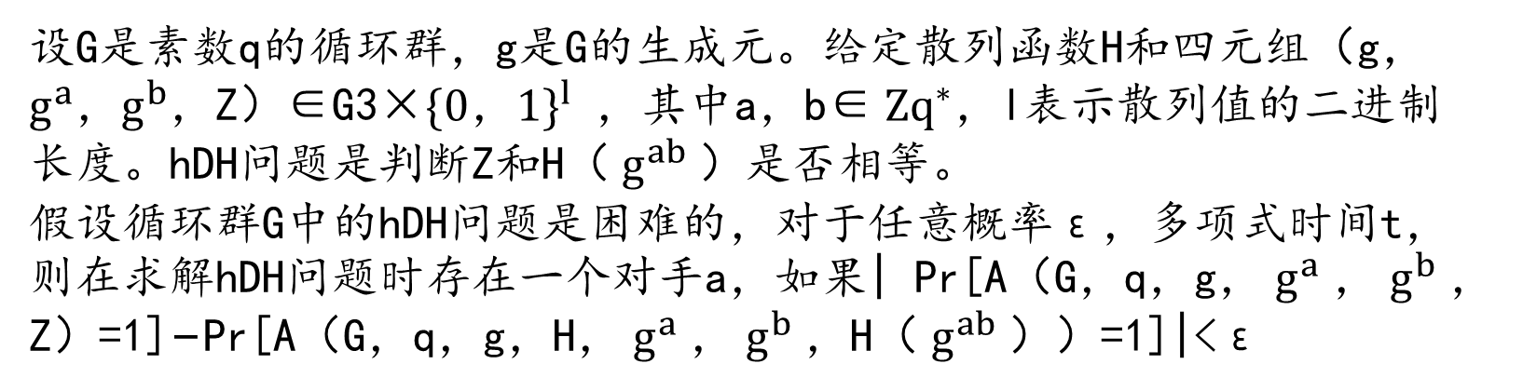
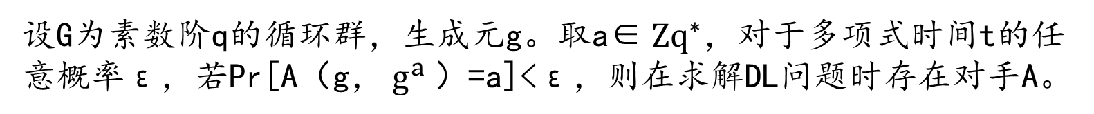
安全性证明
DL问题：
设G为素数阶q的循环群，生成元g。取a∈ $\text{Z}q^{∗}$，对于多项式时间t的任意概率ε，若Pr[A（g， $g^{a}$）=a]<ε，则在求解DL问题时存在对手A。
hDH问题：
设G是素数q的循环群，g是G的生成元。给定散列函数H和四元组（g， $g^{a}$，$g^{b}$，Z）∈G3×${\{0，1\}}^{l}$ ，其中a，b∈ $\text{Z}q^{∗}，$l表示散列值的二进制长度。hDH问题是判断Z和H（ $g^{ab}$）是否相等。
假设循环群G中的hDH问题是困难的，对于任意概率ε，多项式时间t，则在求解hDH问题时存在一个对手a，如果| Pr[A（G，q，g， $g^{a}$， $g^{b}$，Z）=1]−Pr[A（G，q，g，H， $g^{a}$， $g^{b}$，H（ $g^{ab}$））=1]|<ε

Slide 17
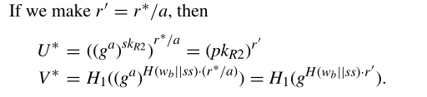
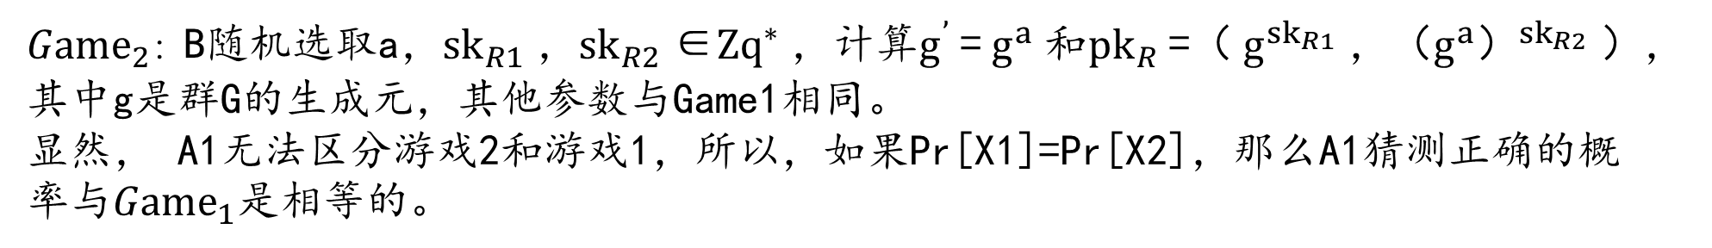
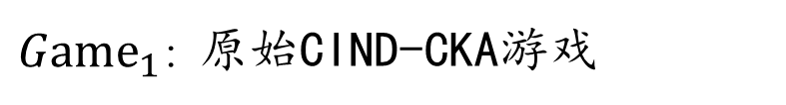
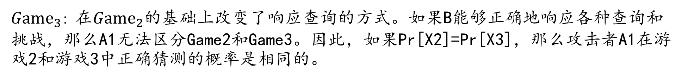
安全性证明
${Game}_{1}$：原始CIND-CKA游戏
${Game}_{2}$：B随机选取a，${sk}_{R1}$，${sk}_{R2}$∈$\text{Z}q^{∗}$，计算$g^{’}$= $g^{a}$和${pk}_{R}$=（ $g^{{sk}_{R1}} ，{{（g}^{a}）}^{{sk}_{R2}}$），其中g是群G的生成元，其他参数与Game1相同。
显然， A1无法区分游戏2和游戏1，所以，如果Pr[X1]=Pr[X2]，那么A1猜测正确的概率与${Game}_{1}$是相等的。
${Game}_{3}$：在${Game}_{2}$的基础上改变了响应查询的方式。如果B能够正确地响应各种查询和挑战，那么A1无法区分Game2和Game3。因此，如果Pr[X2]=Pr[X3]，那么攻击者A1在游戏2和游戏3中正确猜测的概率是相同的。

Slide 18



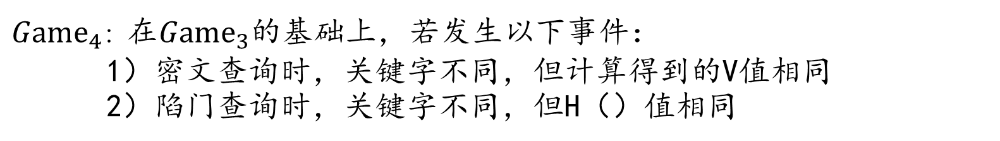
安全性证明
${Game}_{4}$：在${Game}_{3}$的基础上，若发生以下事件：
1）密文查询时，关键字不同，但计算得到的V值相同
2）陷门查询时，关键字不同，但H（）值相同
（哈希碰撞）
${Game}_{5}$：在${Game}_{4}$的基础上，在计算V值的时候用随机数Z取代$g^{a}$

Slide 19
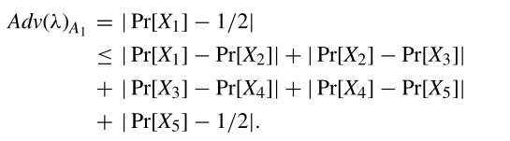

安全性证明

Slide 20
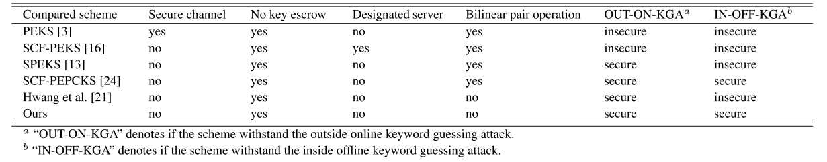
安全性对比

Slide 21
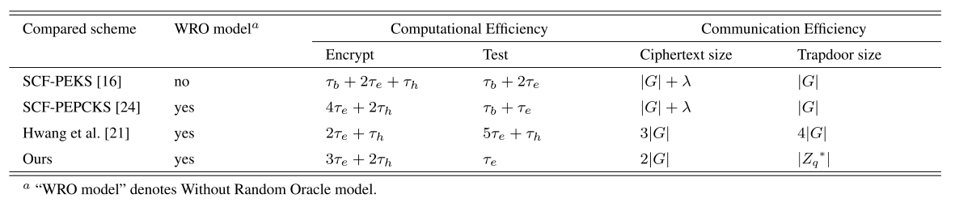
性能分析

Slide 22
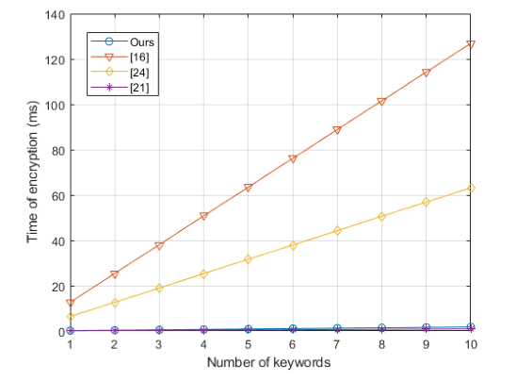
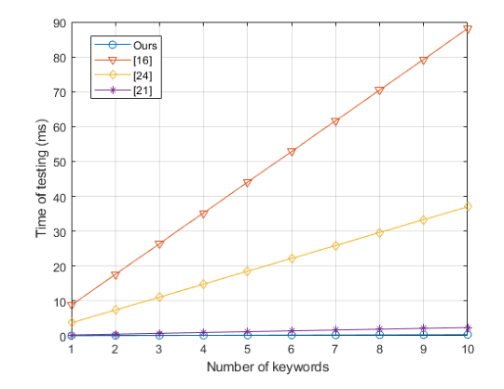
性能分析
关键字加密的计算代价
测试的计算成本

Slide 23
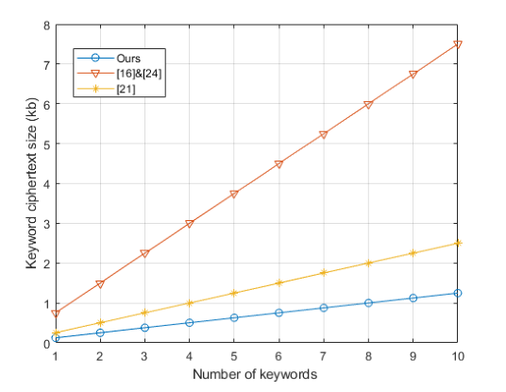
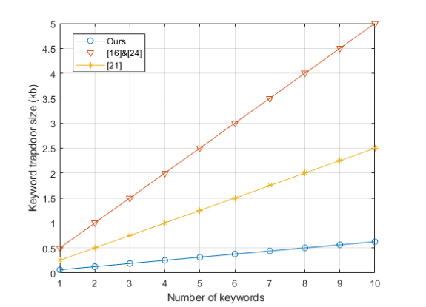
性能分析
关键词密文的通信成本
关键词陷门的通信成本

Slide 24
总结
本文针对移动智能终端，提出了一种高效的无双线性对操作的公钥可搜索加密算法。该方案安全性好，计算效率高，存储空间小。通过满足自适应关键字攻击下的关键字密文不可分辨性的安全性和自适应选择关键字攻击下的关键字陷门不可分辨性的安全性，证明了该方案能够在没有随机性模型的情况下抵抗内部离线关键字猜测攻击和外部在线关键字猜测攻击。实验结果和比较表明，该方法是可行的。这些对于移动智能终端的应用具有实际意义。

Slide 25
感谢观看
汇报人：乐可馨 指导老师：王亮亮

